Slide 1
05 土的抗剪强度

Slide 2
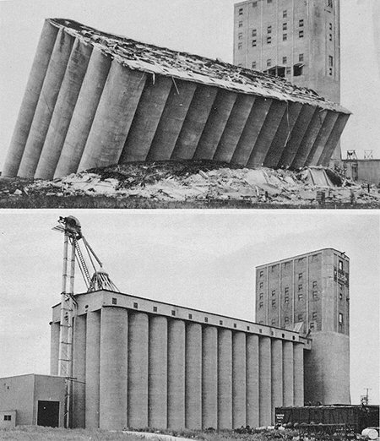
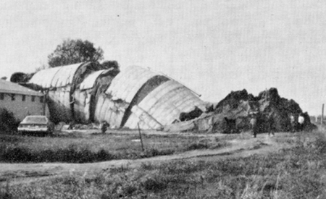
一、土的强度
1.土体破坏现象及特点
（1）地 基
荷 载
地基中形成剪切滑移面（沿滑移面发生错动），发生破坏。（一部分土体与另一部分土体之间发生相对错动）
滑移面
Transcona 谷仓
2500t容量饲料筒仓

Slide 3
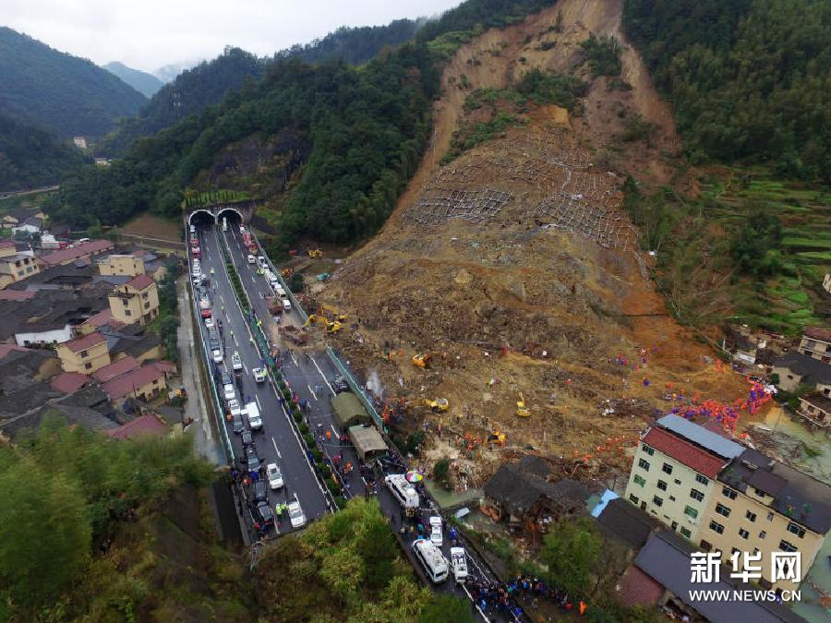
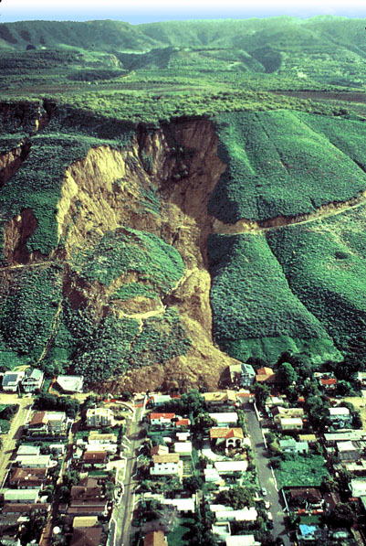
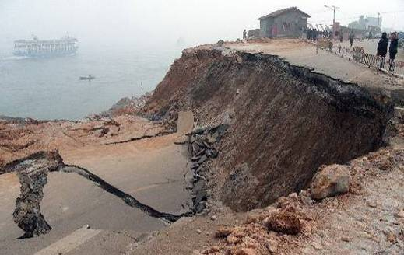
（2）土 坡
浙江丽水，2015.11
美国，California, La Conchita，1995
自重
滑移面
边坡土体中形成剪切滑移面，发生破坏。
路基边坡破坏

Slide 4
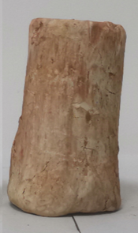
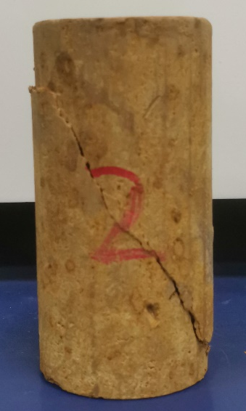
2. 土的破坏及强度
土的破坏是剪切破坏shear failure，相应的强度为抗剪强度shear strength 。
软塑黏土
坚硬黏土
3. 表现形式
（1）形成明显的剪切滑移面。
（如紧密砂土和坚硬黏土）
（2）位移不断增大（剪切变形很明显，但未断裂）。
（如软塑黏土）
剪切滑移面
4. 应 用
挡土结构上的土压力
（1）地基：确定地基的承载力。
（2）边坡：分析自然边坡的稳定性；确定保证人工边坡稳定所需的坡率。
土压力
滑移面
（3）挡土结构：确定墙后土体处于极限状态时，作用在挡土结构上的土压力。
挡土墙

Slide 5
二、土的抗剪强度和破坏理论
1. 直接剪切试验和Coulomb定律
（1）直接剪切试验
取多个土样，分别施加不同竖向应力，剪切至破坏。结果表明，破坏时的剪应力τ_{f}与法向应力σ 呈线性关系。
N
上剪切盒
（固定）
τ
直剪试验结果
剪切破坏面
透水石
σ
T
τ
土 样
下剪切盒
（滑动）
线性拟合结果
试验点
σ

Slide 6
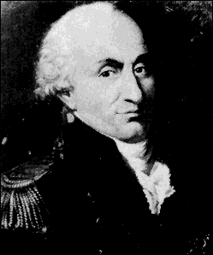
（2）Coulomb定律（1773）
剪切破坏时，破坏面上的剪应力，也即土的抗剪强度
τ
无黏性土
黏性土
Charles- Auguste de Coulomb (1736~1806)
法国科学家
强度线
内摩擦角ϕ
internal friction angle
强度线
σ
黏聚力c
cohesion
Coulomb定律表明，土的抗剪强度不是常数，随剪切面上法向应力的增大而增大。c和ϕ是土的抗剪强度指标。

Slide 7
土的抗剪强度的历史
（1）早期的工程师利用休止角计算挡墙土压力。
土压力计算简图
休止角的概念
需要支挡（不稳定）的土
土压力
自然稳定的坡度
颗 粒
稳定状态的土
休止角
angle of repose
休止角
（2）休止角反映的是散粒体处于极松散状态时的特性，而且也没有反映出滑面以上土体的压力对抗剪强度的影响，因此是具有缺陷的。
（3）1773年，Coulomb向法兰西科学院提交论文“最大最小原理在某些与建筑有关的静力学问题中的应用 ”，对土的抗剪强度进行了系统研究，并提出土压力的计算方法。
（4） Coulomb论文中的抗剪强度的形式是S=c · a + f · N，内摩擦角φ的概念由Richard Woltman在1794提出。

Slide 8
2. Mohr－Coulomb 强度理论
Coulomb定律用于判断土体是否会沿某一特定面发生破坏。但在大多数问题中，事先并不知道会沿哪个面发生破坏。因此，所需解决的问题就是针对已知的应力状态，建立当沿某个面发生剪切破坏时，应力所需满足的条件。
（1）Mohr-Coulomb强度准则（发生剪切破坏时主应力需满足的条件）
τ
为便于公式推导，采用主应力表示应力状态。（对各向同性材料，仅与主应力的大小有关，与其方向无关）
φ
④
①
③
M-C准则的公式推导
c
σ
Coulomb定律
（反映土的抗剪强度特性）
应力圆
（反映土中一点不同作用面上的法向应力和剪应力）
②
②
几何关系
Mohr-Coulomb强度准则
①
③
④

Slide 9
Mohr-Coulomb 强度理论的破坏准则
（极限平衡条件）
①
或
②
③
① 当土中一点的应力满足上述条件时，土体在该点发生破坏。
② 后两式分别是被动、主动土压力的计算公式。（第七章）

Slide 10
（2）剪切破坏面的方向
另一破坏面(图上未示，对应于应力圆的另一半)
破坏面与小主应力面的夹角
破坏面与大主应力面的夹角
τ
破坏面
σ

Slide 11
（3）剪切破坏面上的应力
τ
φ
σ
剪应力最大面不是剪切破坏面。为什么？
该面上的剪应力虽然最大，但法向应力也较大，抗剪强度也较高。

Slide 12
由Mohr-Coulomb强度准则推导破坏面上的Coulomb定律
由Mohr-Coulomb强度准则
两边同除以cosϕ后，得到
两边同减
得到
右端为
左端为
由此可推得，在破坏面上，应满足

Slide 13
例题
测得某黏性土的c=21kPa，φ=15º。
（1）预测三轴试验围压p=100kPa时，土样发生破坏时的压杆荷载σ_{v}。
（2）如下图所示，若土样中存在倾角β=52º的软弱夹层，其c_{r}=4kPa，φ_{r}=12º，
① 试确定单轴试验时，软弱夹层上的法向应力σ、剪应力τ与荷载p的关系。
②计算沿夹层发生剪切破坏时的p。

Slide 14
3. 如何判断土中一点是否发生剪切破坏
（1）根据应力圆与强度线之间的关系
相离：未破坏。
相切：发生破坏。
相割：发生破坏。但这意味着剪切面上的剪应力超过了相应的抗剪强度，显然是不可能的。（超出的部分通过调整，转移到周围的土体）
τ
φ
调整后的应力状态
相离
相切
σ
相割

Slide 15
（2）根据应力圆的半径及圆心与强度线之间的距离
τ
φ
σ
未破坏
破 坏

Slide 16
（3）根据主应力的大小
τ
φ
假设大主应力不变
假设小主应力不变
σ
破 坏
破 坏

Slide 17
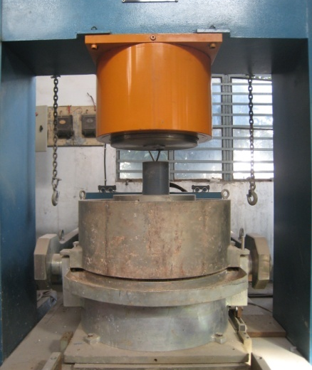
三、 抗剪强度试验
大型直剪仪
1. 直接剪切试验 direct shear test
优 点
（1）仪器构造简单，操作方便，在工程上应用广泛。
（2）可方便地用于卵石土、砾石土等大颗粒土的抗剪强度指标的确定。
缺 点
（1）剪切过程中，主应力方向随剪应力的增大而变化，土样受力过程复杂。剪切面上的应力分布不均匀，剪切面积在变化，其上的应力分布很难准确确定。
（2）无法准确控制土样孔隙水压的大小。
σ
σ₁
τ
σ₃

Slide 18
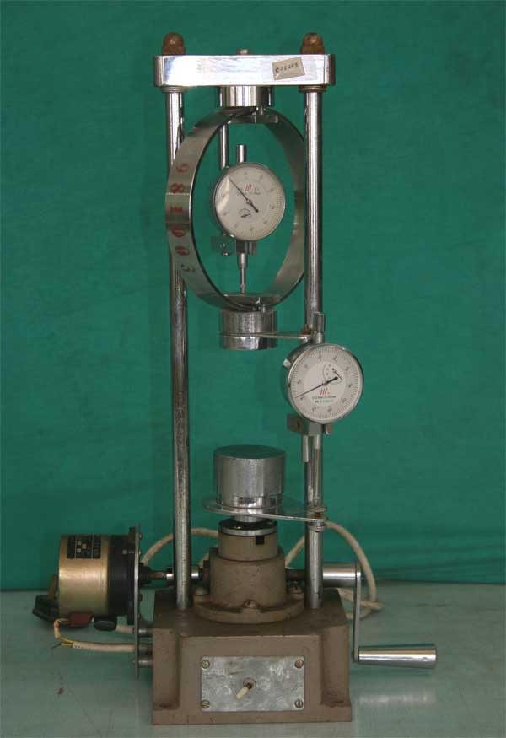
2. 无侧限抗压强度试验 unconfined compression test
τ
σ
（1）只能得到一个极限应力圆，仅在特定条件下，可得到抗剪强度指标。
（2）可快速得到土的抗压强度，多用于饱和黏土。可由此确定土的灵敏度。

Slide 19

（1）干硬黏土
具有显著的剪切破坏面，故其方向可测。β为其与竖向（小主应力面）的夹角，故有
剪切破坏面（方向已知）
由Mohr-Coulomb准则（σ _{vf} =σ₁ ， σ ₃=0 ），可得
β
或
（2）饱和黏土
τ
饱和黏土以较快速度加载时，孔隙水未及排出，法向有效应力为0，故强度线水平，即
σ
或

Slide 20
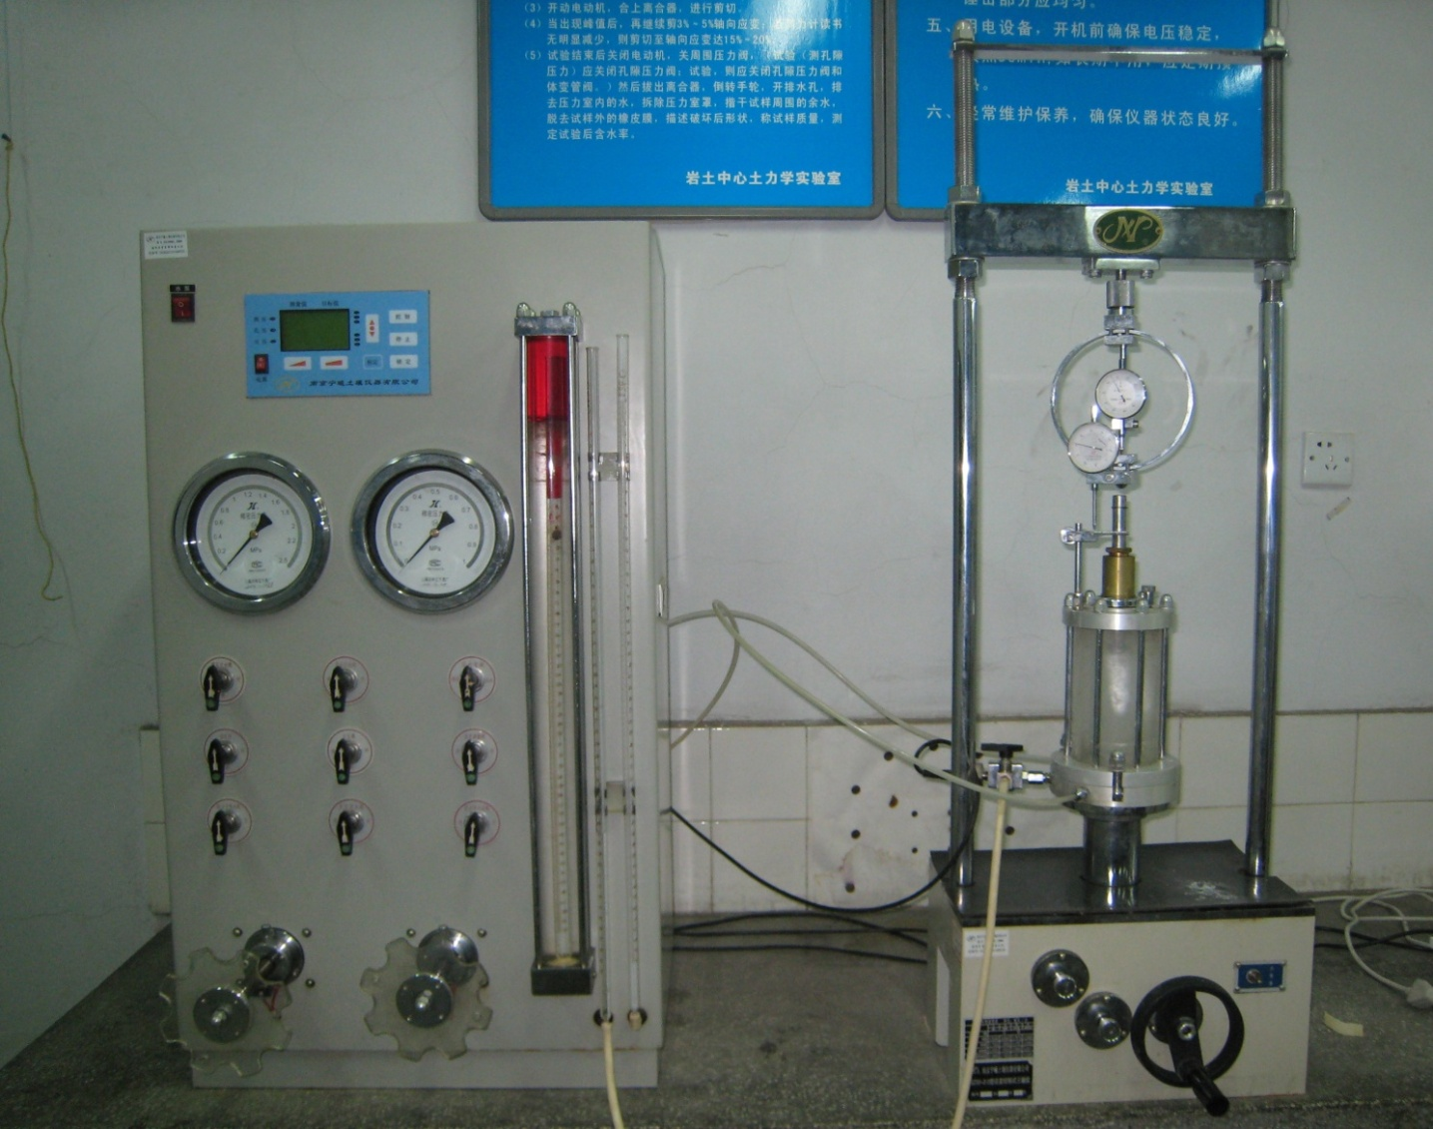
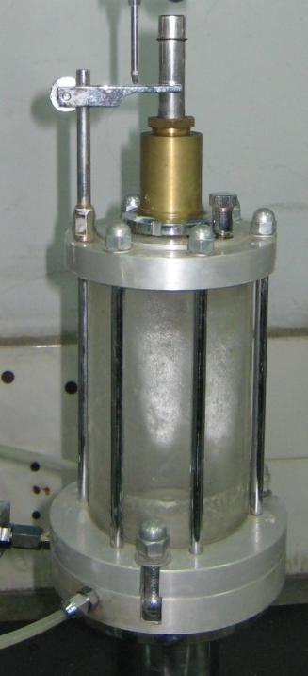
3. 三轴压缩试验 triaxial compression test

Slide 21
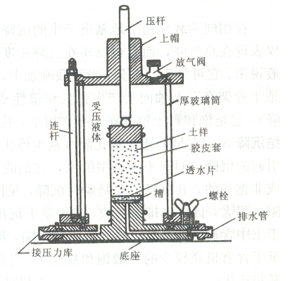
(1)常规三轴的荷载
(2)常规三轴的加载方式
水平
① 围压不变，增大压杆荷载
围压
竖向
压杆荷载
τ
（真三轴：σ₁≠σ₂≠σ₃）
破坏状态
σ
从σ₁=σ₃=p开始（对应的应力圆为一个点）
② 压杆荷载不变，减小围压
τ
破坏状态
起始
σ

Slide 22
(3)常规三轴的试验结果（通过多个土样的试验结果确定强度指标）
τ
σ
土样数
土样破坏时的大、小主应力

Slide 23
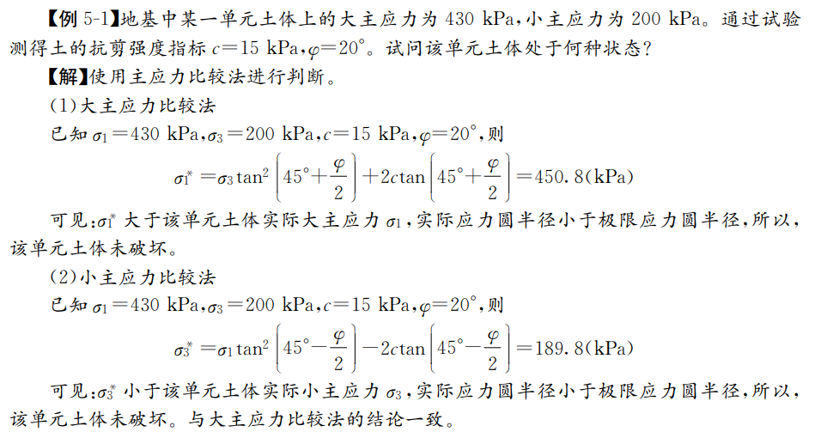

Slide 24
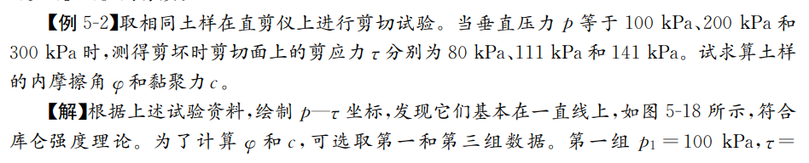
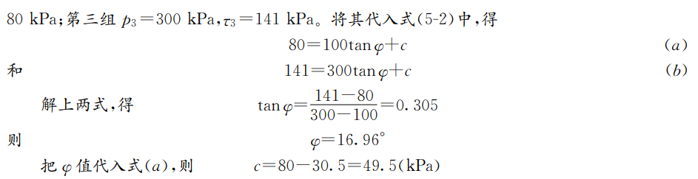
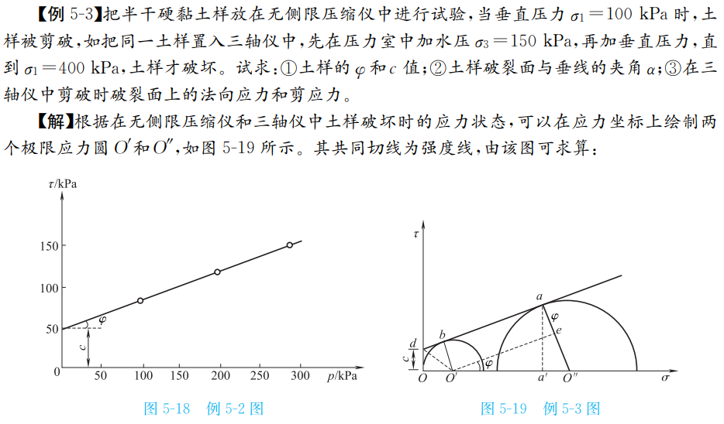
(5-1)中，得

Slide 26
四、砂土的抗剪强度
1. 砂土抗剪强度的特点及主要影响因素
（1）颗粒较粗，相互之间为机械作用而无黏聚力：c =0。内摩擦角ϕ =29º~42º（大于休止角）。
颗粒表面的滑动摩擦
（2）砂土抗剪强度的主要来源于
颗粒之间的咬合作用
剪切过程中颗粒的重新排列
剪切方向
颗粒移动方向
剪切面
摩擦
咬合
剪切方向
（3）主要影响因素：颗粒矿物成分、形状和级配、沉积条件等。

Slide 27
2. 砂土强度与密实度的关系
剪应力-剪切位移关系
体积变化-剪切位移关系
剪应力τ
峰值强度
剪 胀
体积变化
密砂
密砂
残余强度
松砂
剪 缩
剪切位移
剪切位移s
松砂
剪 胀dilatancy：剪切过程中砂的体积增大。发生于密实砂土（e < e_{cr}）。
剪 缩contract：剪切过程中砂的体积减小。发生于松散砂土（e > e_{cr}）。
剪胀
剪缩
临界孔隙比critical void ratio e_{cr}：发生剪胀、剪缩所对应的界限孔隙比。
可用来判断砂土是否会发生液化。
《建筑抗震设计规范》：采用标准贯入数判断饱和砂土或粉土是否可能发生液化。

Slide 28
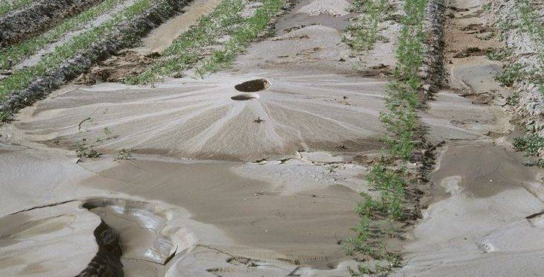
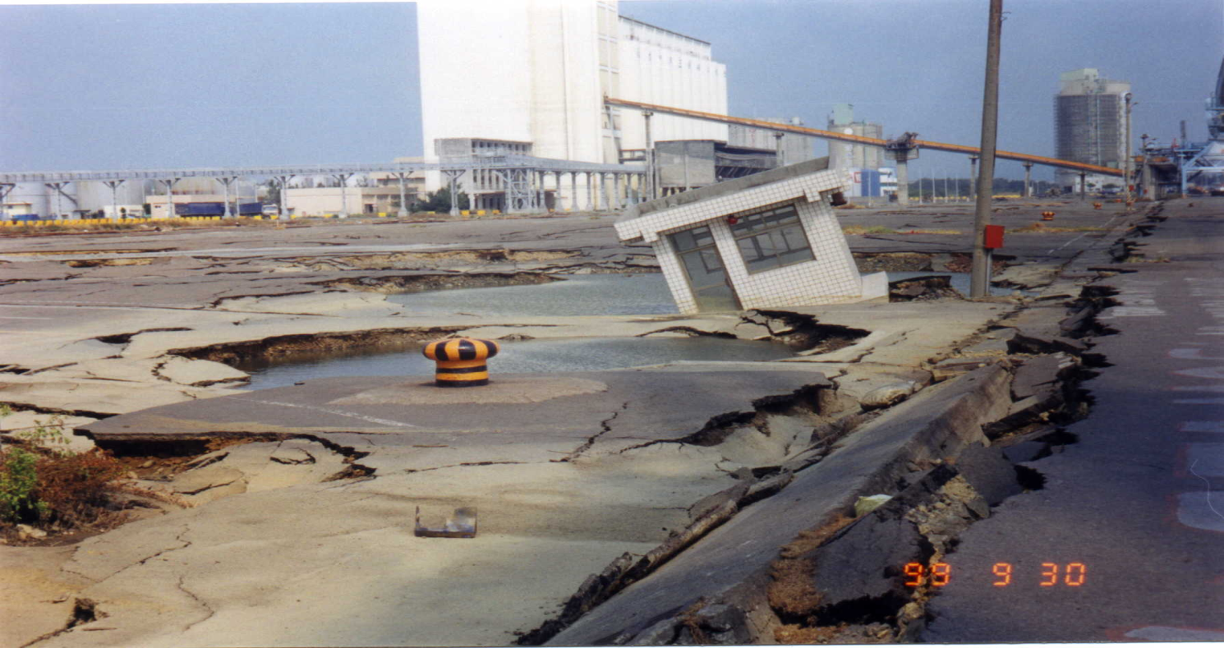
砂土液化liquefaction
饱和砂土、粉土在动荷载作用下，突然丧失抗剪强度。
动 载
剪缩
孔隙水压升高到总应力
有效应力降到0
强度丧失（液化）
液化时的冒砂现象
台中地震（1999）砂土液化造成的破坏

Slide 29
五、黏性土的抗剪强度
1. 主要特点和影响因素
（1）黏性土的抗剪强度主要来源于内摩擦力和黏聚力。
（2）峰值强度：超固结土>正常固结土>重塑土。残余强度：相同（与土的受力历史无关）。
无论是黏性土还是砂土，残余强度对应于土体发生较大的剪切变形时，此时，对黏性土：土粒间的联结破坏，黏聚力丧失，故其强度线通过原点；对砂土：咬合作用丧失，以摩擦作用为主，内摩擦角降低。
剪应力τ
剪应力-剪切位移关系
峰值强度和残余强度强度线
（对超固结土、正常固结土）
τ
超固结土
峰值强度
正常固结土
残余强度
峰值强度
重塑土
残余强度
剪切位移s
σ
天然滑坡的滑带面（带）的土体常因多次滑动而经历很大的变形，故计算分析稳定性时多采用残余强度。

Slide 30
（3）超固结土在剪切过程中会发生明显的剪胀，正常固结土则无。剪胀可使孔隙水压的减小，剪缩可导致孔隙水压的上升。
（4）孔隙水压的消散（固结）与土层的排水条件密切相关。室内试验时，通过排水条件来控制土的固结过程。
（5）抗剪强度指标可分为总应力强度指标和有效应力强度指标。
以总应力表示
τ
总应力强度线
以有效应力表示
有效应力强度线
σ (σ' )
饱和土的有效应力
孔隙水压
由总应力圆可得到总应力抗剪强度指标c及ϕ。试验时，测得孔隙水压u →有效应力 σ ' ，最终得到有效应力强度指标c'及ϕ' 。

Slide 31
2. 三轴试验时排水条件对抗剪强度的影响
（1）土样的排水条件及加载方式
饱和黏土的抗剪强度与其孔隙水压消散的快慢及外荷载的时间速度密切相关。为反映这两个因素的影响，在三轴试验时，可采用不同的排水条件和加载方式。
土样的加载方式和排水条件
土样
透水（或不透水）板
① 先施加围 压，若此过程中土样可排水，并在围压作用下充分固结，则称试验是固结的Consolidated，否则为不固结的Unconsolidated 。
阀门
排水管
② 在围压的基础上，再通过压杆施加竖向压力，至土样剪切破坏。若此过程中土样始终可排水，则称试验是排水的Drained，否则为不排水的Undrained。
不固结不排水（UU）试验
3种固结排水条件
固结不排水（CU）试验
固结排水（CD）试验

Slide 32
（2）不固结不排水剪（UU）试验
① 放置不透水板，使加载过程中土样无法排水。先施加围压，再加竖向力，至土样破坏。
② 对饱和黏土，由于加载过程中不排水，故孔隙水压无法消散，从而使得有效应力始终为0，其抗剪强度保持不变。
③ 饱和黏土的总应力强度指标
饱和黏土UU试验结果
τ
c_{u}
σ
σ_{3f}
σ_{1f}
④ 有效应力强度指标
只能得到一个有效应力圆，故无法确定。
⑤ 在实际工程中，若饱和黏土的透水性差，对加载速度较快的地基的承载力、边坡的稳定性等问题，常采用UU试验得到的强度指标进行计算。

Slide 33
（3）固结不排水剪（CU）试验
① 放置透水板，打开排水阀，施加围压，使土样充分固结。再关闭排水阀，加竖向荷载，至土样剪切破坏。
② 根据试验时所施加的围压p的大小，其强度线分为两段：
超固结段：围压p（小主应力σ₃）< 先期固结压力p_{c}；正常固结段：p ≥ p_{c}。
③ 超固结段和正常固结段形成折线形式的强度线。实际应用中，将其简化为一条直线，其相应的黏聚力为c_{cu}、内摩擦角ϕ_{cu}。
τ
正常固结段
化简后的强度线
超固结段
ϕ_{cu}
注 意：这里的正常固结段、超固结段与第四章正常固结土、超固结土的概念不同。
c_{cu}
σ
p_{c}（先期固结压力）
④ 由测得的孔隙水压可算出有效应力，并确定其有效应力强度指标c'及ϕ' 。

Slide 34
（4）固结排水剪（CD）试验
① 放置透水板，打开排水阀，施加围压，使土样充分固结。再以很慢的速率加竖向荷载，至土样剪切破坏。
② 与CU试验相似，其强度线亦分为超固结段和正常固结段。同样，实际应用中，将其简化为一条直线，其相应的黏聚力为c_{d}、内摩擦角ϕ_{d}。
τ
正常固结段
化简后的强度线
超固结段
ϕ_{d}
c_{d}
p_{c}
σ
③ 由测得的孔隙水压可确定有效应力强度指标c'及ϕ' 。
④ 由于加载速度很慢，故饱和黏土的CD试验常需花费较长时间。若加载过程中能使孔隙水压完全消散，则所得的c_{d}及ϕ_{d} 即是有效应力强度指标c'及ϕ' 。

Slide 35
4. 小 结
（1） 饱和黏土的抗剪强度与固结程度密切相关。
问题：软土地基上填筑路堤。为保证地基不破坏，应快速填筑还是慢速填筑？
路 堤
应慢筑，使地基在当前荷载作用下充分固结，抗剪强度提高后，再填筑下一层。
软土（饱和黏土）地基
（2） 由三轴试验得到的抗剪强度指标，通常固结排水较高，固结不排水次之，不固结不排水最低。在工程应用时，应考虑土层的性质、排水条件以及加载过程等因素，选择合理的强度指标。
（3）3种不同排水固结过程的三轴试验所得到的总应力抗剪强度并不相等。从这点看，总应力抗剪强度指标更像是为计算而定义的参数，而不是反映土的客观性质的、具有物理实质的指标。相比之下，有效应力强度指标具有唯一性，更为客观。

Slide 36


